Slide 1
Вэбийн суурь мэдлэг
(Анхан шат) – Хичээл 1
Wi-Fi: smartdata.mn
Password: Smart123

Slide 2
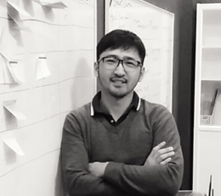

Багшийн мэдээлэл
Нэр: Очирхуягийн Урандэлгэр
Зэрэг: Магистр (ШУТИС-KмТс)
И-Майл хаяг: urandelger@academic.mn
Багшийн дэлгэрэнгүй мэдээлэл: www.academic.mn/teacher/1

Slide 3

Хичээлийн дүрэм
Цагаа баримтлах
Нэгэндээ туслах (Бид бүгд өөр учир нэгнээ шоолохгүй байх)
Сургалттай холбоотой ямар нэгэн санал, гомдол байвал зөвхөн Академи болон багшид мэдэгдэх (Олон нийтийн сүлжээгээр тараахгүй байх)
Бусаддаа саад болохгүй байх

Slide 4


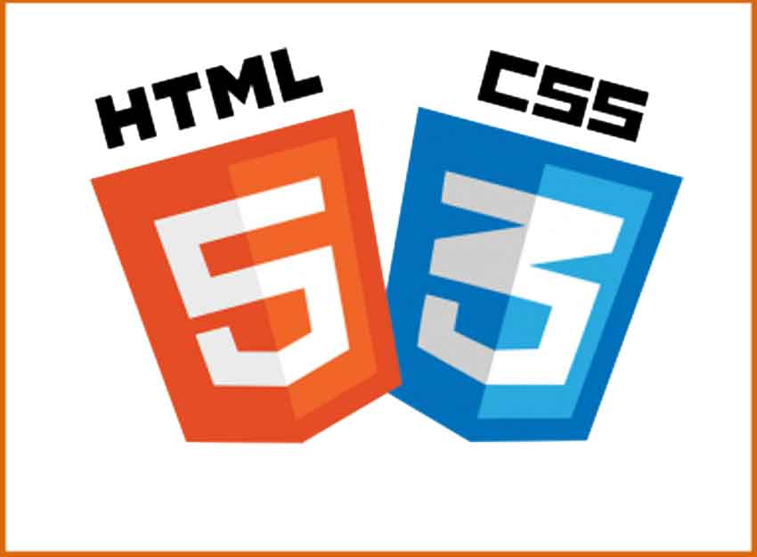








Хичээлийн уялдаа холбоо
Анхан шат
Ахисан шат
Мэргэжлийн
Вэбийн суурь вэб програмчлалын цагаан толгой юм.

Slide 5

Хичээлийн мэдээлэл
Хичээлийн нэр: Вэбийн суурь мэдлэг
Түвшин: Анхан шат
Явагдах хугацаа: 2017/12/02 – 2017/12/21 (9 удаа) /буюу 7 хоногийн 2, 4, 6 өдрүүдэд
Хичээлээр олж авах мэдлэг
Вэб програмчлалын тухай мэдлэг олж авах
HTML гэж юу вэ?
CSS гэж юу вэ?
Та өөрөө хийсэн вэб хуудастай болно.

Slide 6

Хичээлийн мэдээлэл
Хичээлийн нэр: JavaScript Програмчлал
Түвшин: Анхан шат
Явагдах хугацаа: 2018/01 сард эхлэнэ
Хичээлээр олж авах мэдлэг
Javascript бичиж сурах
Хувьсагч, Оператор, Нөхцөл, Давталт
Массив, Функц, Огнооны болон цагийн функцуудтай ажиллах
Формын элемент рүү хандах, түүнийг шалгах
Canvas-тай ажиллах
HTML5 болон Javascript

Slide 7


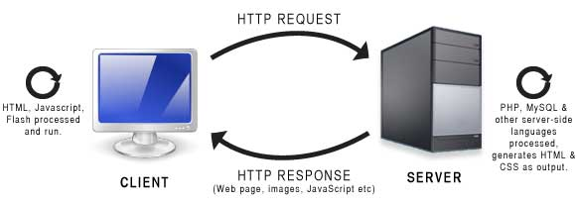
Тодорхойлолт
Вэб програмчлалын тухай ерөнхий ойлголт: Бид өдөр тутамдаа вэб хуудсыг ашигладаг. Тэгвэл тэр хэрхэн ажилладаг вэ?

Slide 8
HTML гэж юу вэ?
Вэб хуудсыг 3 төрлийн хэл ашиглан бичдэг.
HTML – вэб хуудасны агуулга харуулна
CSS – дизайн хийнэ
JavaScript – харилцан үйлчлэлийг шийдвэрлэнэ
Бүх веб хуудсууд нь HTML код бичигдсэн байдаг. Гэхдээ HTML бол програмчлалын хэл биш. Харин текстийг хөтөч програм ашиглан дэлгэцэнд харуулахад зориулагдсан хэл юм.

Slide 9
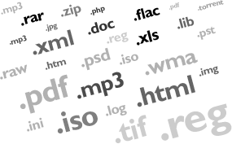
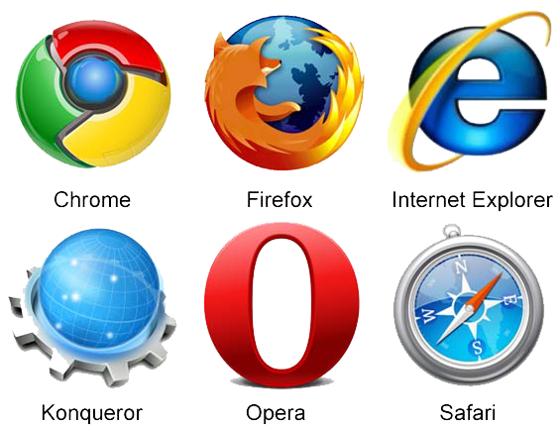

HTML гэж юу вэ?

Slide 10


HTML гэж юу вэ?
.html өргөтгөлтэй вэб хуудсанд текст болон зураг зэрэг агуулгуудыг харуулахдаа тусгай тэмдгийг ашиглан бичдэг. Үүнийг таг(tag) гэж нэрлэдэг. Иймээс бид цаашид тагийн тухай судлах болно.
HTML5: HTML-н өөр өөр хувилбарууд байдаг. Тэдрийн нэг буюу хамгийн их шинэчлэл хийсэн хувилбар бол HTML5 юм. Үүнийг дагаад хөтөч програмууд нь шинэ вэб технологиудаа дэмжин хөгжиж байдаг.
HTML5 дээр шинээр нэмэгдсэн гол тагууд нь Video, audio болон canvas юм. Эдгээр Adobe's Flash болон JavaScript зэрэг 3дагч хэрэгслүүдийг шаарддаг.

Slide 11

Ажлын орчин бэлдэх
Хуулах:
\\192.168.1.30\share\Web basic
Татаж авах
Sublime - https://www.sublimetext.com/3
Firefox - https://www.mozilla.org/en-US/firefox/new/

Slide 12
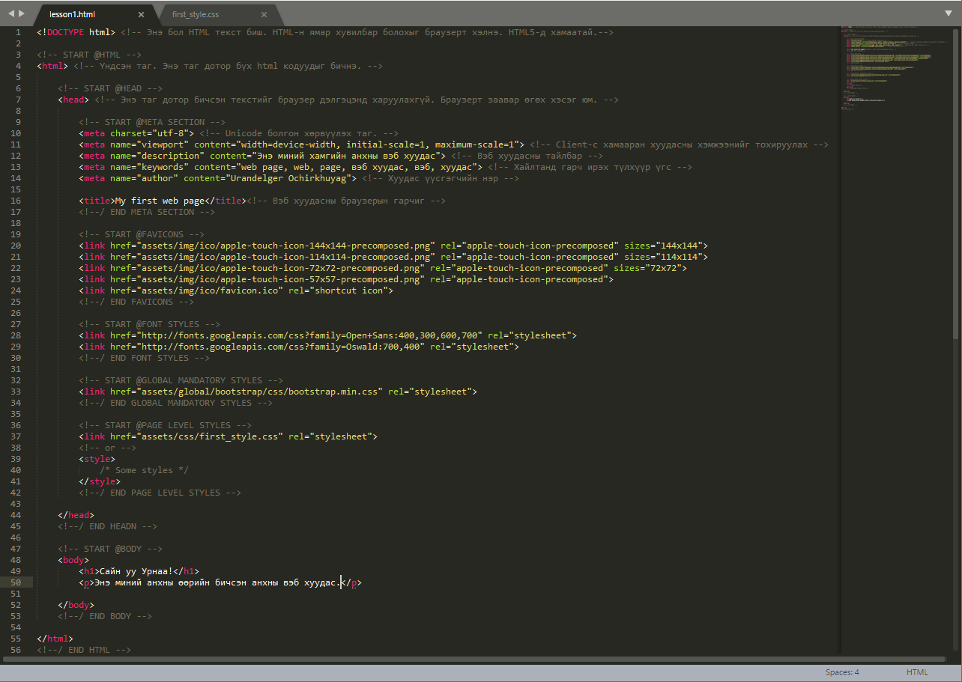
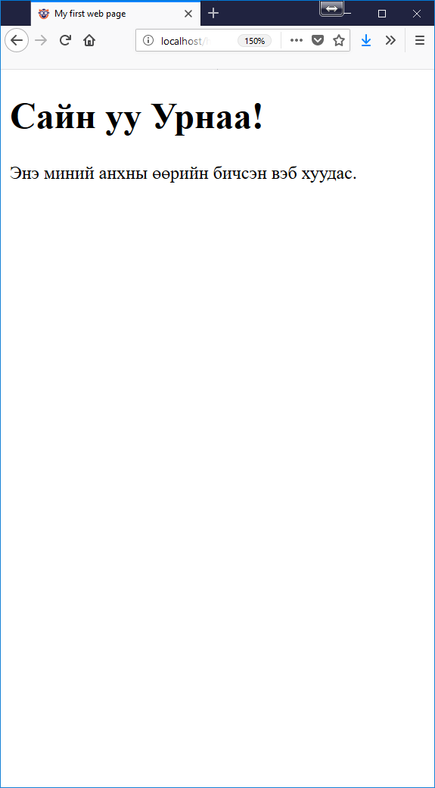
HTML файл үүсгэх

Slide 13

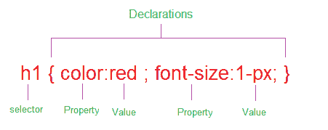
CSS гэж юу вэ?
HTML нь график дизайн хийх хэрэгсэл биш зөвхөн агуулга харуулах хэл юм. Иймээс энэ асуудлийг шийдвэрлэхээр CSS(Cascading Style Sheets) бий болсон. Style нь вэб хуудсан дээрээ элементүүдийг удирдах өөр нэг арга юм.
CSS нь заагч(selector) ашиглан HTML элементүүдийг багцлан style-д хувиргаж болно.

Slide 14
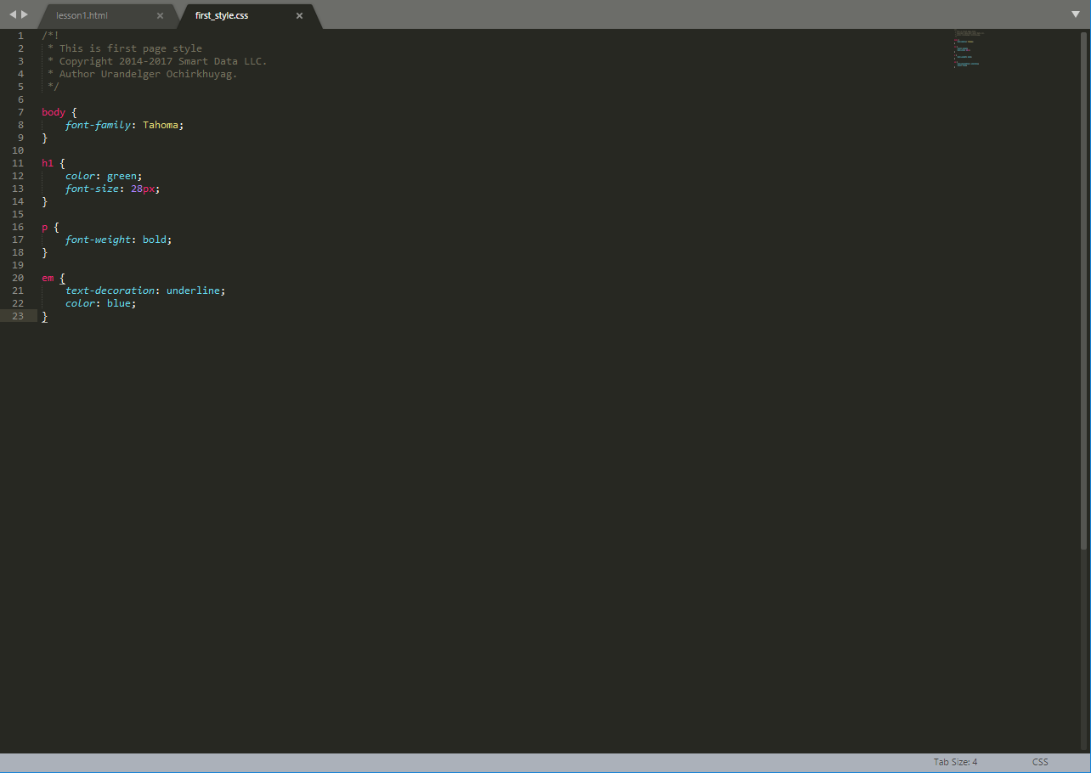
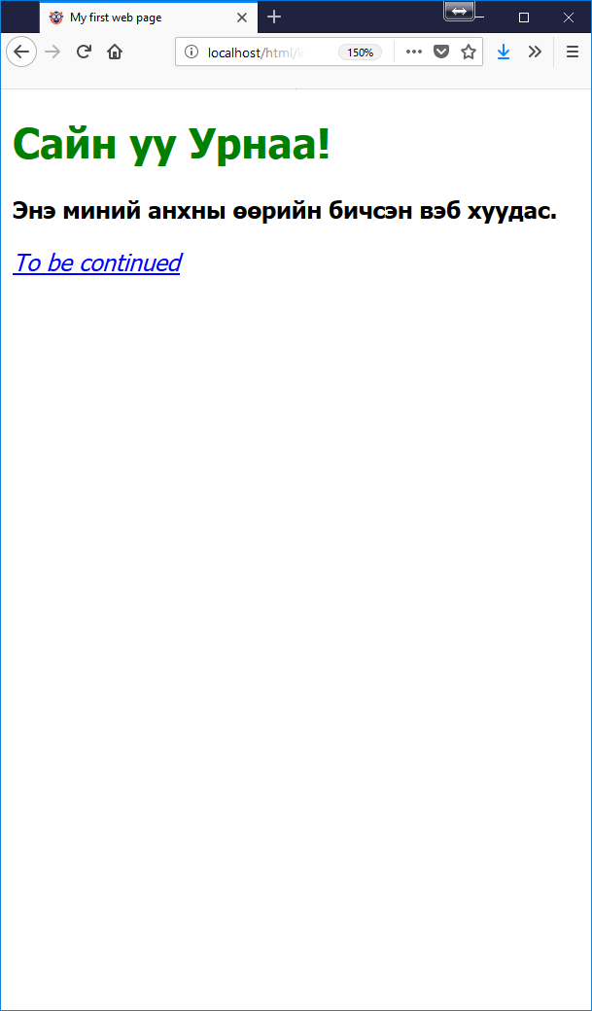
CSS файл үүсгэх

Slide 15
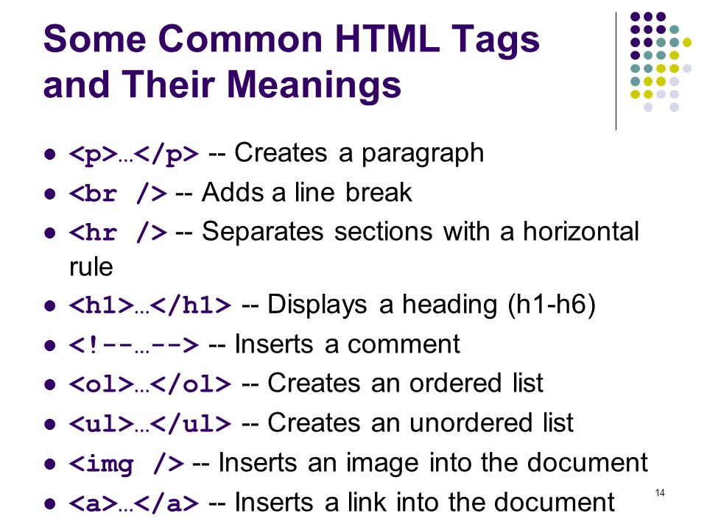
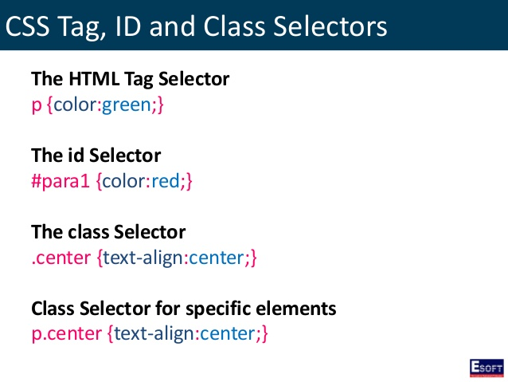
Дараагийн хичээлээр

Slide 16


